Slide 1
Parallel k-means clustering
김민수
2025-22681
Notes:
안녕하십니까. 데이터사이언스학과 석사과정 김민수입니다.
병렬 K-Means 클러스터링 최적화에 대해 발표 시작하겠습니다.

Slide 2
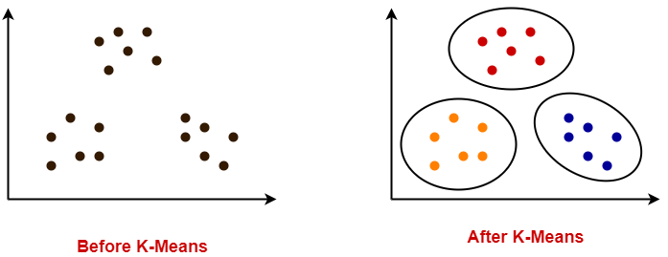
K-means clustering
K-means는 각 데이터 포인트를 가장 가까운 중심점 에 할당
반복적 최적화
  Assignment step: 데이터 → 가장 가까운 centroid로 배정
  Update step: centroid 재계산 (거리 평균)
  반복
거리 계산 → 병렬화에 매우 적합
Notes:
K-Means는 대표적인 clustering 알고리즘으로, 각 데이터 포인트를 가장 가까운 중심점에 할당하고,
중심점을 재계산하는 반복적 최적화 과정을 거칩니다.
K-Means는 거리 계산이 대부분을 차지하는데, 이는 병렬화에 매우 적합한 특성을 가지고 있습니다.

Slide 3
Dataset
make_blobs 기반 K-means 적합 synthetic 데이터
N=10M, dim = 100, # of Cluster: 10
Dense / Sparse로 랜덤 구성
  Dense: sparsity 0–20% Sparse: sparsity 80–95%
Average로 성능 측정.
First cluster centroids은 맨 앞 10개 points
Notes:
평가를 위해 make_blobs 기반으로 다음과 같은 기준으로 데이터를 생성하여 평가에 활용하였습니다.

Slide 4
BaseLine
CPU Baseline – sklearn
  Python 기반의 대표적인 머신러닝 라이브러리
  CPU 환경에서 K-means를 안정적으로 구현, 계산 병목을 명확히 관찰 가능
  Average : 24556 ms
GPU Baseline – cuML
  NVIDIA RAPIDS 기반의 GPU 가속 머신러닝 라이브러리
  CUDA 기반 병렬 연산을 통해 K-means를 고속 수행
  Average : 993ms
Notes:
BaseLine으로는 잘 알려져있는 sklearn과 cuML을 기준으로 삼았습니다.
가장 느린 Sklearn을 기준으로 시작하여 개선을 거쳐 cuML의 성능을 달성하기 위해 여러 방법론들을 적용하고자 했습니다.

Slide 5
Flow - Naive
Naïve imple.
  Average : 3211.6382ms
  Precision손실 double 타입 보정
Host
Initial Setup
Kernel
Host
Verification
Data Load
assignCluster
DtoH Copy
HtoD Copy
computeNewCentroids
Accuracy Check
Initialization
averageCentroids
Notes:
우선 naïve 버전의 Kmeans를 cuda로 짯고
Host에서 다음 그림과 같이 각 iteration마다
assign, compute, average kernel을 한번씩 반복적으로 호출하도록 구현했습니다

Slide 6
Key design ideas
Memory Hierarchy Maximization
  메모리 특성에 맞춰 최적화
    Shared Memory와 Constant Memory 사용
    Coalesced access을 위해 SOA 사용
  Sparsity > 80% 처리 시 압축을 통해 연산 효율 증대
Notes:
우선 최적화를 하기 위해 수업시간에 배운 Shared Memory와 Constant memory을 사용해 효율적인 메모리 접근에 집중했고
여기에 추가로 CSR과 같은 Sparse Matrix 압축을 활용 했습니다.

Slide 7
Implementation
Constant Memory 사용 - Assignment step
    Assignment 에서 사용되는 Centroids 데이터는 Read-Only.
    각 iteration 마다 GPU의 Constant Memory (__constant__) 영역에 할당.
        __constant__ float c_centroids[N_CLUSTERS * MAX_FEATURES];
        CUDA_CHECK(cudaMemcpyToSymbol(c_centroids, d_centroids, centroid_size_float));
Shared Memory Reduction - Compute New Centroids step
  각 point가 속하는 cluster에 관한 정보를 블록 내 Shared Memory에 우선 누적 후 한번에 add
  Contention 최소화
Notes:
구체적으로는 먼저
Assignment step에서는 Centroid와 각 포인트간의 거리를 계산하게 되는데
이때 Centroid들은 Read only이기 때문에 constant 영역에 할당하여 속도를 높였습니다.
그리고 두번째로는 각 point가 속하는 cluster 정보를 계산할떄
모든 block이 global 메모리에 매번 저장하려고하면 contention이 심해지기 때문에
각각의 shared 메모리에 값들을 저장하고 마지막에 한번만 업데이트 하도록 변경해서 contention을 줄여줬습니다.

Slide 8
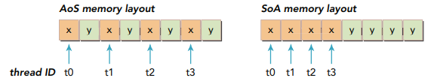
Implementation
AoS -> SoA - Assignment step
  Aos : 데이터가 [샘플 1 전체], [샘플 2 전체], ... 순서로 저장.
    (예: [x1, y1, z1, x2, y2, z2, ...])
  SoA : 데이터가 [feature1 배열], [feature2 배열], ...
    예: [x1, x2, ...], [y1, y2, ...], [z1, z2, ...]
    각 Thread가 하나의 포인트를 담당하고 Thread들은 x->y->z..처럼 순차적으로 centroid와의 거리 계산.
Notes:
마지막으로 Thread는 각각의 포인트 feature을 순차적으로 읽으며 거리 계산을 하게 되는데
AoS 방식으로하면 아래 그림과 같이 띄엄띄엄 읽게됩니다.
따라서 쓰레드들이 동시에 연속된 메모리 주소를 요청하도록 SoA 방식으로 data 저장방식을 변경했습니다.

Slide 9
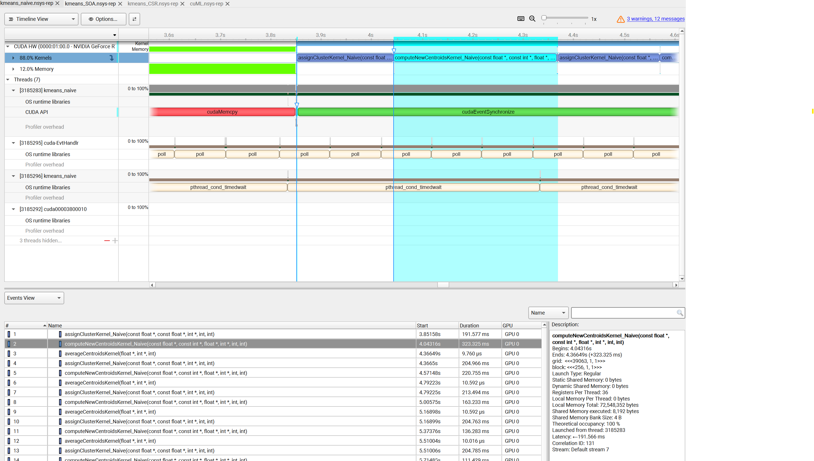
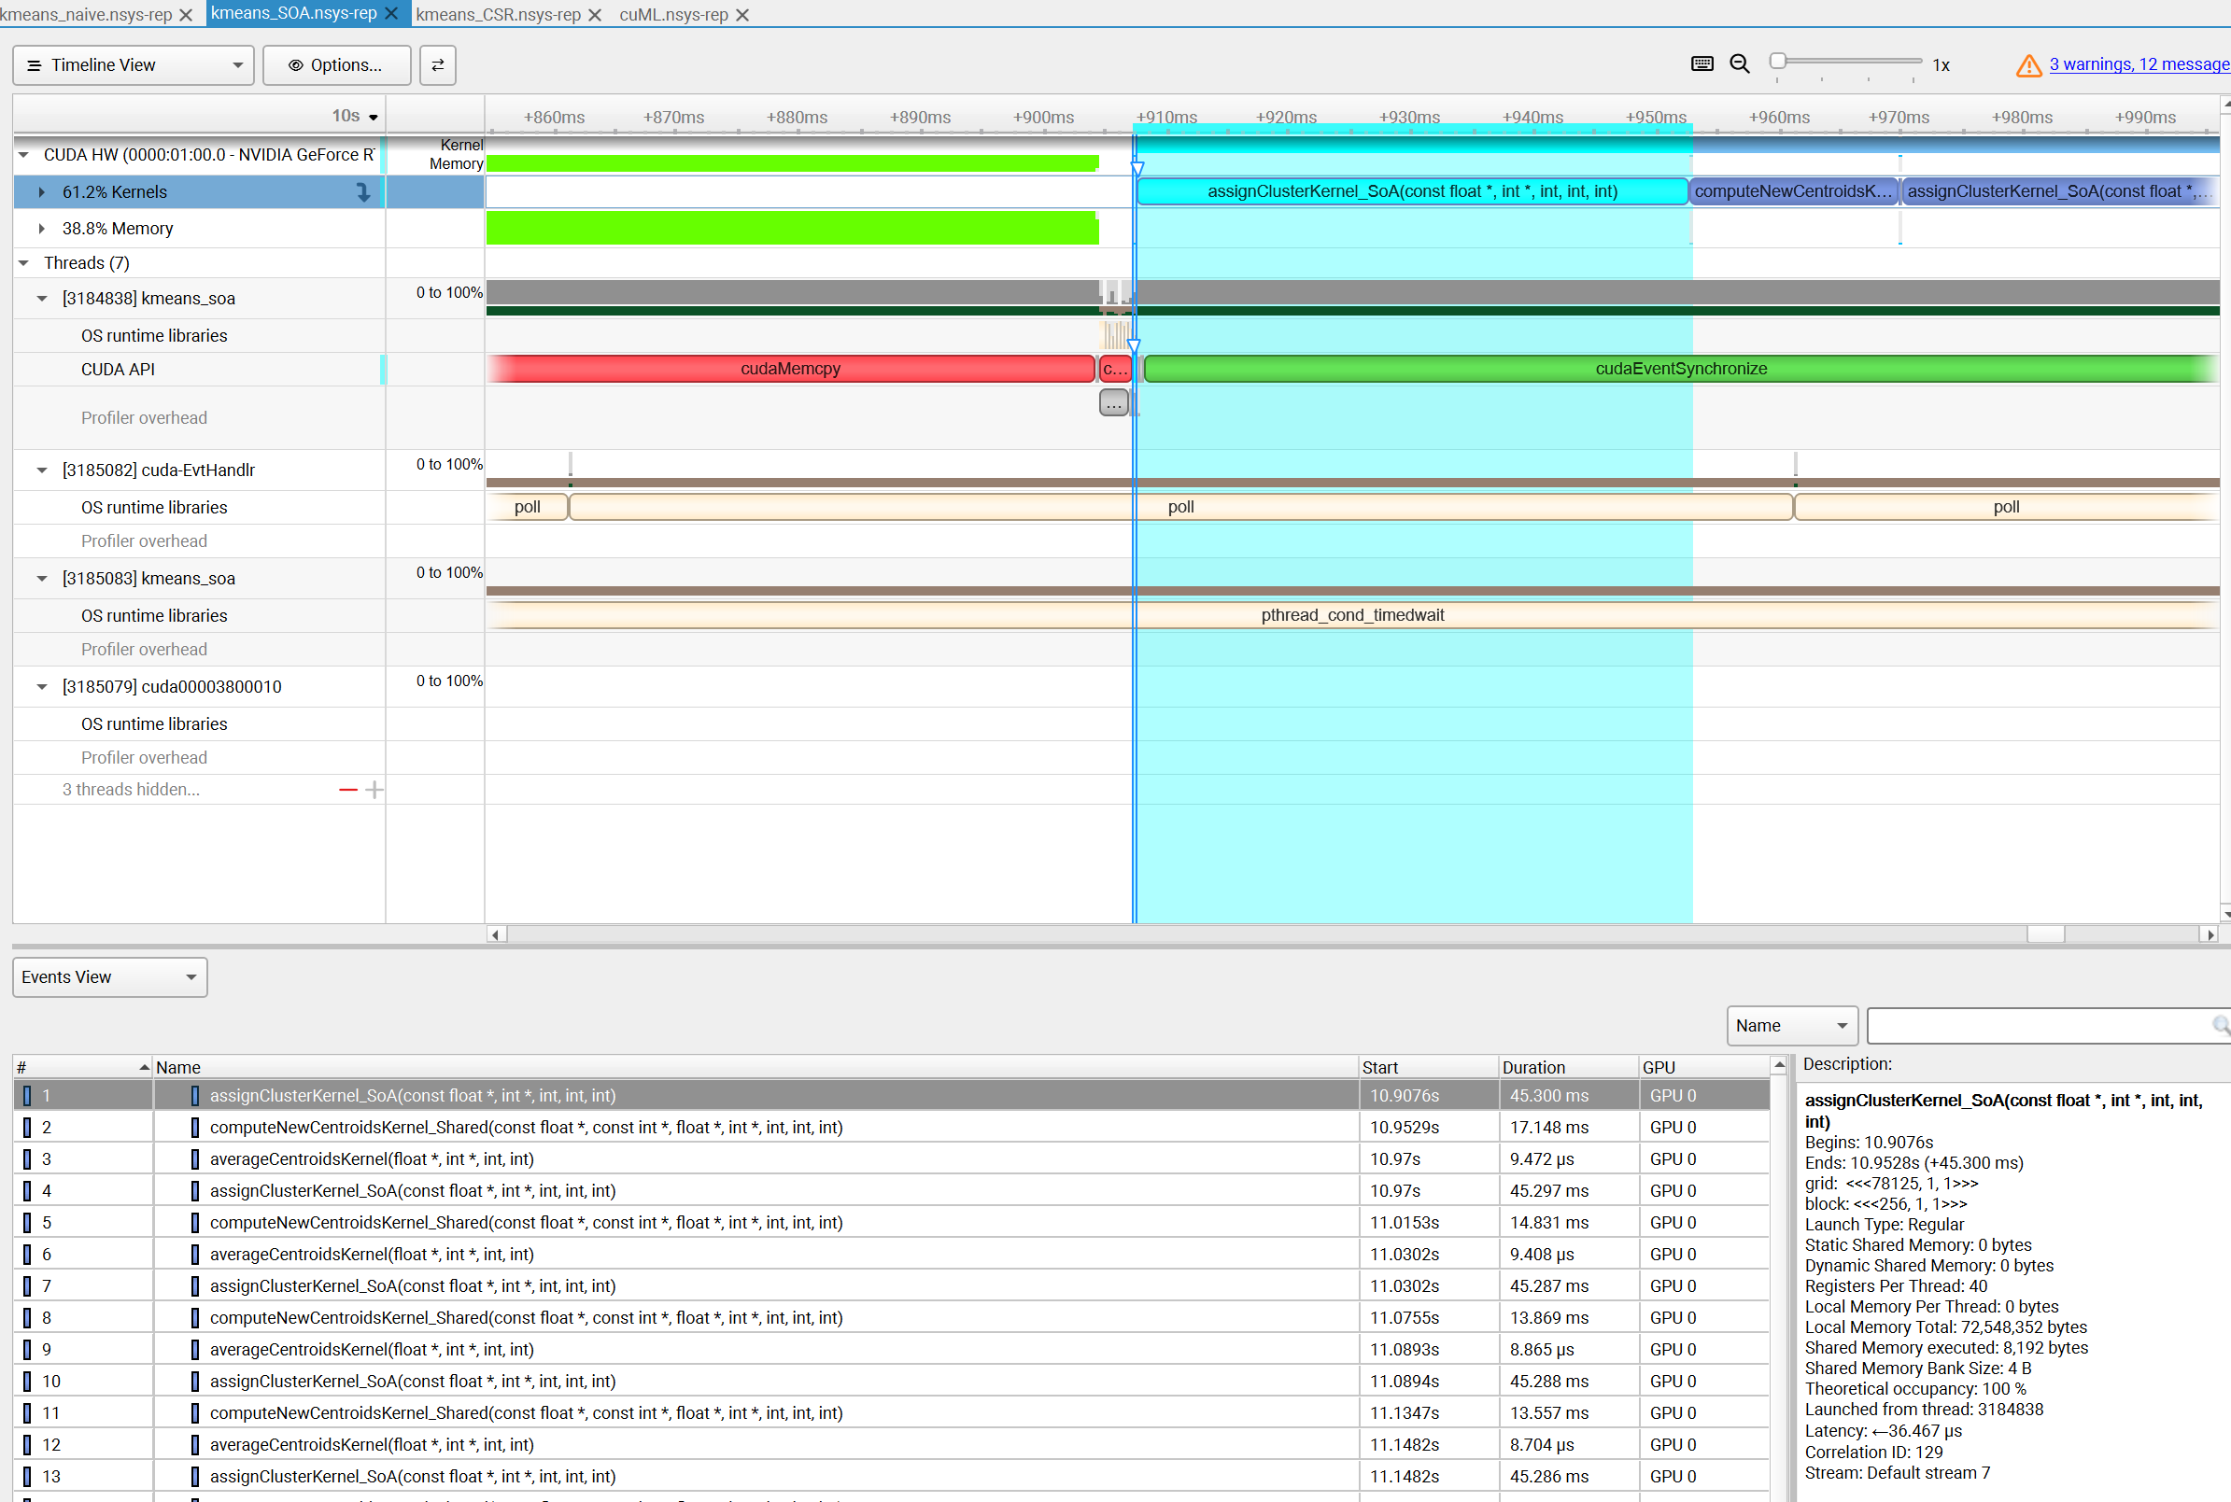
Implementation
1~3적용시 Naïve 대비 개선
  assignClusterKernel 191.5 ms -> 45.3 ms
  computeNewCentroidsKernel 323.3 ms-> 17.1ms
Notes:
여기까지 적용을 하게 되면 assign 커널(Constant+SoA)은 191 ms에서 45ms로
Compute에서(Shared memory효과)는 323ms에서 17ms로 줄어들게 됩니다.
여기까지가 1차적인 적용이었고 여기에 더해

Slide 10
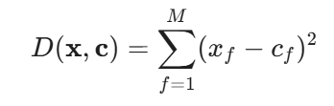
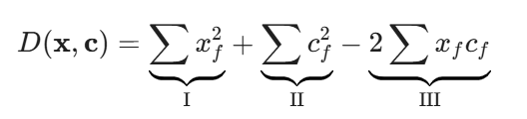
Implementation
CSR 적용
  Data가 sparse하면 csr format으로 host에서 변경 후 연산.
  0인 값들에 대한 연산횟수 감소 및 효율적 연산 가능
  1,2번 항은 한번씩만 계산 후 활용 .
  Data에서 feature 값이 0인경우는 3번항에서 계산할 필요가없다.
  But Dense의 경우 오히려 느려짐.
Notes:
Sparse한 경우 CSR을 적용하도록 했습니다.
거리 계산식을 풀어보게 되면 다음과 같은 3항으로 나누어 생각할 수 있는데
첫번쨰 항과 두번째 항은 재활용이 가능한 값이고 3번쨰 항의 경우 0이면 계산할 필요가 없어서 연산 수를 상당히 줄일 수 있습니다.
다만 Dense하면 오히려 느려져서
data가 sparse한지 아닌지 판단하는 코드를 추가하고 sparse인 경우만 별도의 연산을 하도록 했습니다.

Slide 11
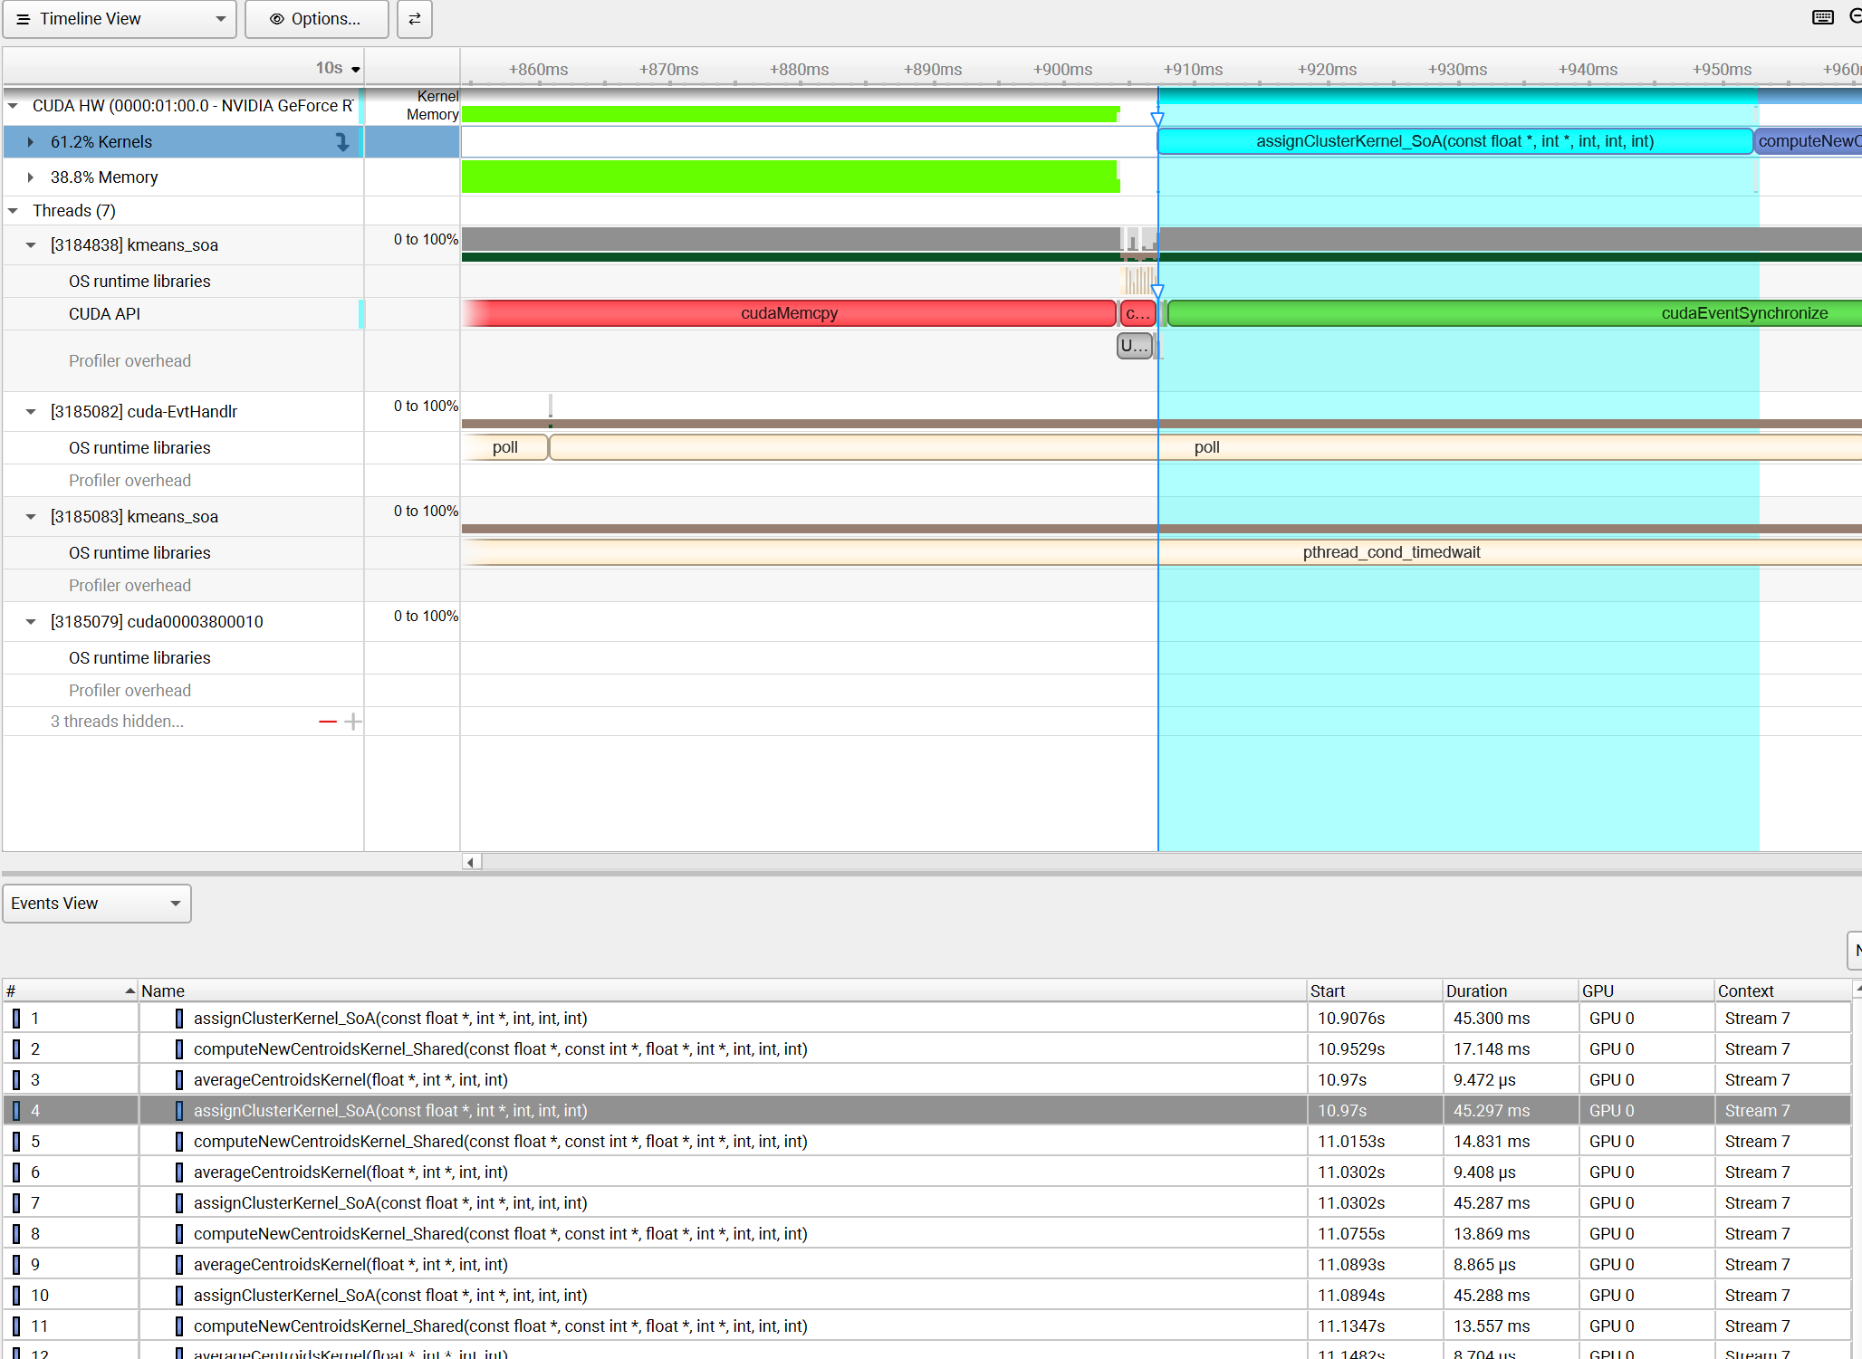
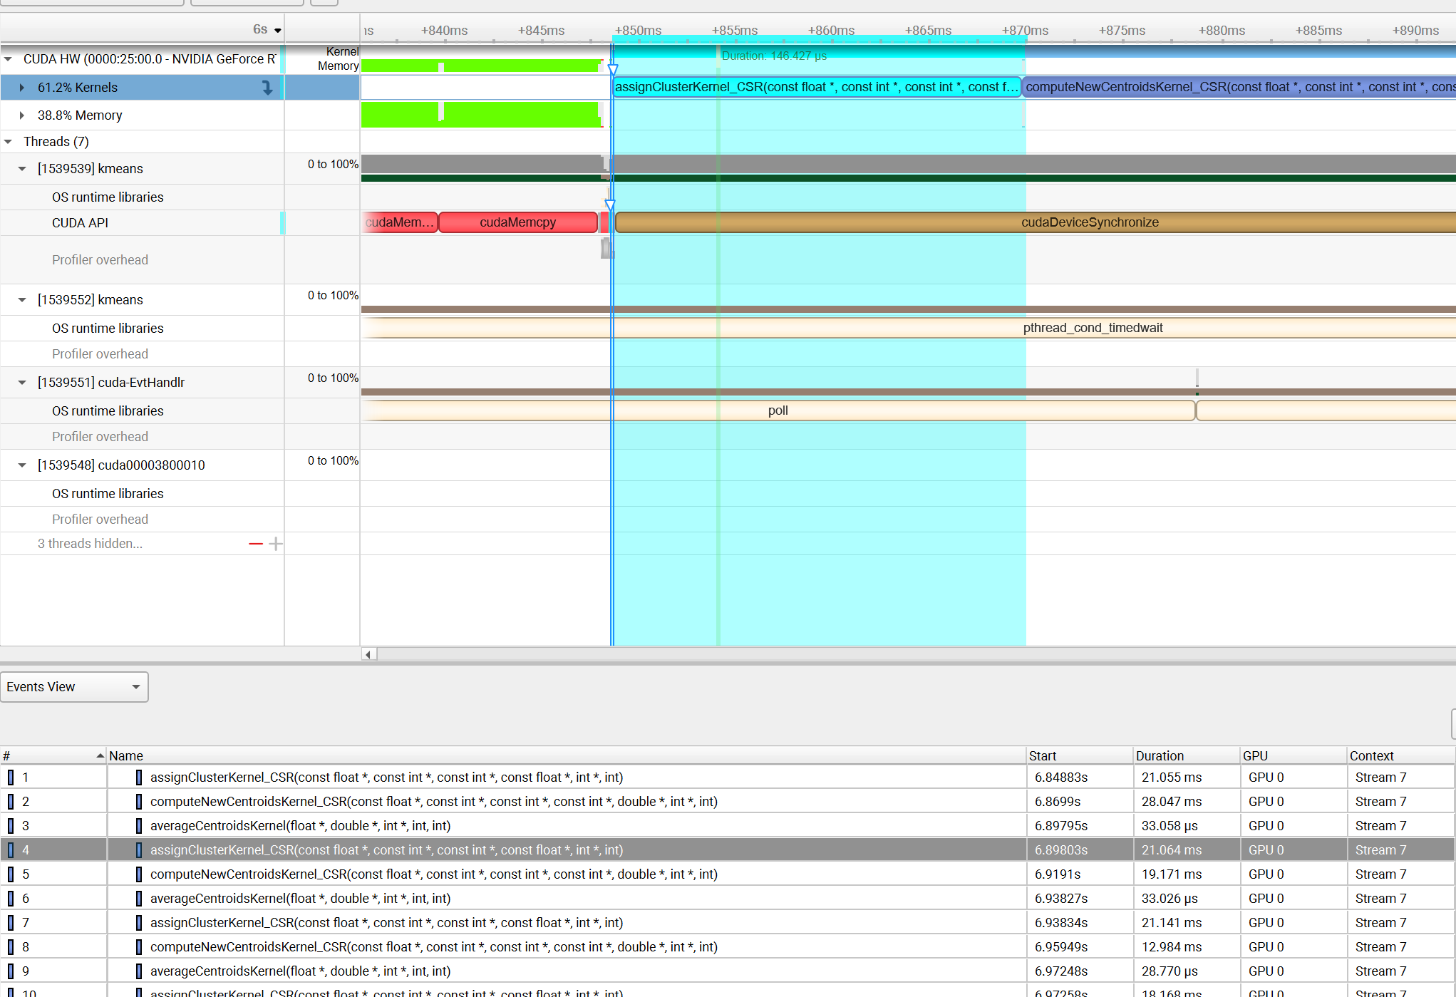
Implementation
CSR 적용
  전후 assignClusterKernel 1회 연산 시간 45.3ms -> 21.0ms
Notes:
이걸 적용하면 assignClusterKernel은 45ms에서 21ms로 줄어들게 됩니다.

Slide 12
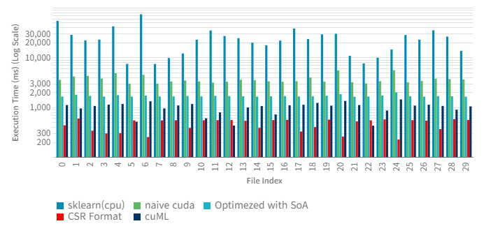
Experiment result
Notes:
Sklearn, 나이브 cuda 구현, SoA 적용, CSR 적용, cuML순으로 성능을 기록한 그래프인데요
빨간색으로 표시된 막대가 CSR Format입니다.
다른 케이스 대비 연산시간이 상당히 짧은 것을 알수 있습니다.

Slide 13
Experiment result
CSR 적용시 가장 좋은 결과 달성
Implementation | Average Execution Time (ms) | Speedup vs CPU
CSR Format | 462.45 ms | 53.10x
cuML | 993.25 ms | 24.72x
Optimezed with SoA | 1679.87 ms | 14.62x
naive cuda | 3650.78 ms | 6.73x
sklearn(cpu) | 24556.43 ms | 1.00x
Notes:
평균적으로 CSR Format은 462ms가 소요되어 cpu대비 53배 cuML대비 2배 빠른 성능을 달성했습니다.

Slide 14
Limitation
CSR 적용을 위한 부가적인 연산 시간
항목 | 평균 시간 (ms) | 상세 분석
Sparsity Analysis Time | 346 ms | Host- Sparsity 계산에 소요.
CSR Conversion Time | 4192 ms | Host - CSR Mode 일 때만 발생. Dense 포함 평균 2515ms
Execution Time (CUDA) | 438 ms | Kernel - 순수 GPU 컴퓨팅 시간.
Notes:
다만 CSR의 경우 Sparsity 분석 시간과 Conversion 시간이 Execution Time외에 추가로 필요한데요
단순히 분석과, execution만 한다고 가정하면 여전히 cuML대비 빠르지만
CSR Conversion Time이 상당히 길어 이시간 까지 고려한 전체 성능은 cuML보다 확연히 느린 결과를 확인했습니다.

Slide 15
Conclusion
데이터 특성을 통한 SoA, CSR format이 가속에 매우 효과적이었음.
전처리가 이미 되어있다면 CSR을 적용하는 것이 cuML 사용보다 우위
CUDA를 통해 직접 가속화를 하면 data의 특성을 반영하기 좋고 flexibility가 높아짐.
Notes:
결론적으로 데이터 및 알고리즘 특성을 고려한 SoA와 CSR format, Shared 메모리 활용 등의 기법은 매우 효과가 좋았고,
전처리가 되어있다는 가정하에 cuML 대비 좋은 성능을 달성하였습니다.
이번 프로젝트를 하며 cuML을 쓰면 이렇게 편하구나도 느꼇지만 직접 쿠다를 이용해 customizing을 하면 더 높은 이해도와 성능을 달성할 수 있긴하구나 하는
그런 느낀점이 있었습니다.

Slide 16
Reference Reproduce
Popcorn : Accelerating Kernel K-means on GPUs through Sparse Linear Algebra
Notes:
추가적으로 처음에는 제가 아이디어 리스트 Kmeans에 같이 언급되어 있던 PopCorn이라는 Paper를 reproduce해서 baseLine으로 삼고 이를 개선하고자 했었는데요.

Slide 17
Popcorn Reproduce
Abstract
  Kernel K-means 최적화
    데이터를 비선형 함수 ϕ(x)로 고차원 공간에 보내 복잡한 형태의 군집도 잘 분리
    이때 거리 행렬 D (각 점과 각 centroid 사이의 제곱거리)는 다음으로 쓸 수 있다. D=−2 KV⊤+P~+C~
      K 커널행렬, V 선택/정규화 된 희소행렬
      P~각점의 각 점의 ∥ϕ(pi)∥^2를 복제한 행렬
      C~는 centroids의 노름 ∥cj∥^2를 복제한 행렬
Notes:
간단하게 말씀드리면
Kmeans는 데이터를 비선형 항수로 보내 분리를 더 잘하게 하는 Kernel K Means 를 최적화하는 것이 주제인데
거리 계산을 제안한 식으로 변경하여 활용하면 연산을 줄일 수 있다라는 Paper입니다.

Slide 18
Popcorn Reproduce
What to do to improve upon it?
  Tensor Core 적극 활용하기
    fp32를 fp16으로 변환, exp, mentisa 를 전용 함수를 사용하여 변환
    cublas에서 호출되는 함수를 FP16의 tensor core를 사용하는 버전으로 호출되게 변경
    커스텀 커널들도 필요에 따라서 fp16 버전으로 컨버전
  BSR, RCM 알고리즘으로 재정렬을 통해 locality 증가 시키기.
Notes:
여기서 기존 구현이 fp32로 되어있다는것에 착안해서
Data를 fp16으로 변환후 tensor을 적극 활용해서 tensor Parllelism을 극대화 하는걸 주된 목표로 삼았었는데요.

Slide 19
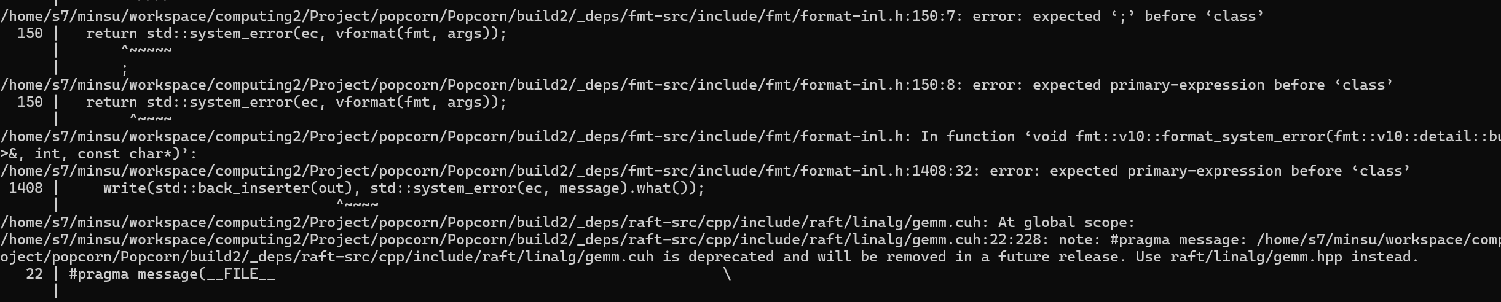
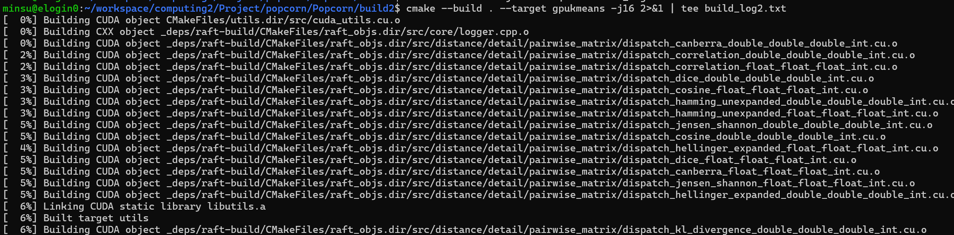
Popcorn Reproduce
Build 관련 문제
  Dependency 설명 x, fmt 와 다른 lib간 충돌로 인한 빌드 오류, Cmake Build time 2시간 이상
Notes:
문제는 코드가 github에 공개되어 있기는 한데
dependency에 관한 설명이 없고 마지막 commit이 24년이라 빌드가 안됩니다.
게다가 file 간 빌드 dependency가 있어선지 첫 빌드를 돌리려면 2시간이 걸리더라구요
에러 한번 고치고 2시간 기다리고 error받고.. 이런식으로 겨우겨우 빌드를 돌렸는데

Slide 20
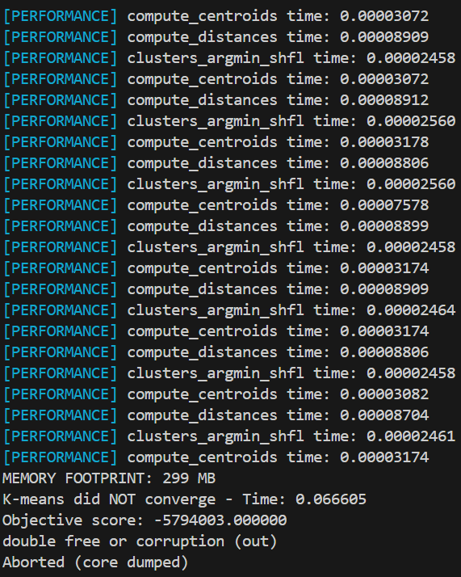
Popcorn Reproduce
Reproduce 실패.
    Naïve 버전
      제공된 테스트 케이스(tc1, tc2)가 재현되지 않음
        tc1 실행은 되지만 accuracy 부정확.
        tc2 1개의 gpu에서 실행 안됨.
    Popcorn 버전
      공개된 코드에서 메모리 관리가 제대로 되지 않아 fail.
        디버깅 시도했으나 상당한 시간 소요.
      일부 코드가 완전히 구현되지 않은 것으로 보이며, 이로 인해 재현이 어려움.
Notes:
빌드 결과물로 저자들이 안내한대로 돌리려고 하니 안돌아갑니다.
Naïve 버전의 경우는 accuracy가 다르다고 나오고
Popcorn의 경우 memory align 이슈부터 각종 메모리 관리 이슈가 단계적으로 포진되어있어서
거의 일주일이 넘는 시간을 낭비하고 아쉽게도 reproduce를 포기했습니다.
이 부분은 너무 많은 시간을 투자해서 아쉽기도 하고..
이러한 과정을 진행했고 이러한 idea 적용또한 고려해봣다. 정도 공유드리고자 추가해봤습니다.

Slide 21
End
Notes:
이상으로 발표 마치겠습니다. 감사합니다.

